Slide 1
TARIM EKONOMİSİ İSTATİSTİĞİ
PROF. DR. AHMET ÖZÇELİK
4. HAFTA

Slide 2
GRAFİKLER
Grafik, bir olayın sınıf, yer ve zaman bakımından özellikleri ve diğer olaylarla mükayesesi hakkında, göz yoluyla, kolay ve çabuk bilgi edinmeyi sağlayan, verileri şekiller halinde sunma aracıdır.

Slide 3
GRAFİK ÇEŞİTLERİ
Koordinat eksenlerine göre çizilen grafikler:
Noktalı diyagramlar
Çizgili ya da çubuklu diyagramlar

Slide 4
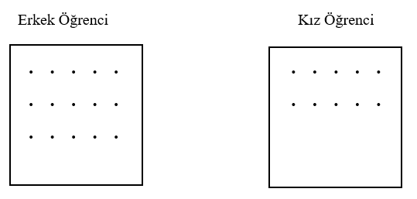
Noktalı grafikler

Slide 5
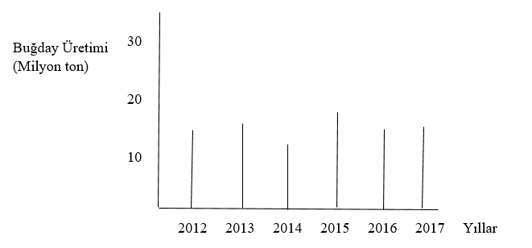
Çizgi ve Sütun grafikler

Slide 6
GRAFİK ÇEŞİTLERİ
Kartezyen diyagramlar
Kümülatif diyagram
Z diyagramı

Slide 7
GRAFİK ÇEŞİTLERİ
Gantt grafiği
Logritmalı diyagramlar
Daireli grafikler
Alan grafikleri

Slide 8
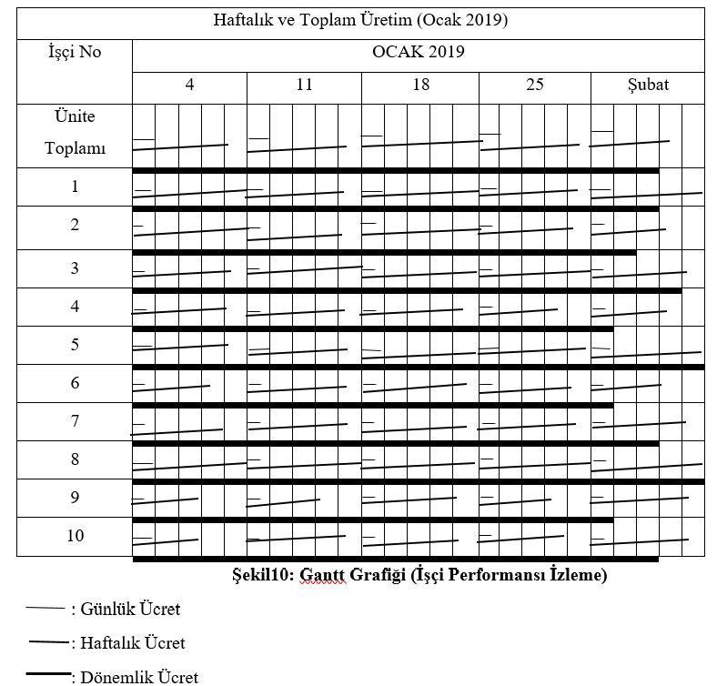
Gantt Grafiği

Slide 9
GRAFİK ÇEŞİTLERİ
Kartogramlar
Stereogramlar
Resimler

